Slide 1

LIDERANDO
Integrante: Jonathan Balarezo
Linkear

Slide 2

Que es Liderando
Liderando es un sitio web que brinda a los jóvenes una capacitación efectiva en temas de liderazgo de una manera positiva para crear en ellos el líder del mañana.

Slide 3


Problema
Tras varios años de malas administraciones y gobiernos corruptos nuestro país ha decaído de una manera impresionante, los jóvenes lastimosamente no estamos informados e ignoramos lo que sucede en nuestro país, no tenemos ni pensamientos críticos como para generar cosas positivas.

Slide 4
En nuestro país el 90% de los jóvenes no desarrollan un pensamiento crítico y desconocen que es lo que sucede en el país ya que se encuentran en el dependencia familiar, y el 10% son jóvenes que han tomado la decisión de impulsarse para mejorar su conocimiento y lograr cumplir objetivos de manera crítica liderando a varios grupos y así crear un frente común para expresar ideas y conocimientos de forma asertiva.

Slide 5


Solución
La mejor solución para que nuestro país salga de la crisis es que nuestras nuevas generaciones creen conciencia del estado crítico que ha entrado nuestro país, mejorando su pensamiento crítico y tomando las decisiones de manera correcta y asertiva.

Slide 6
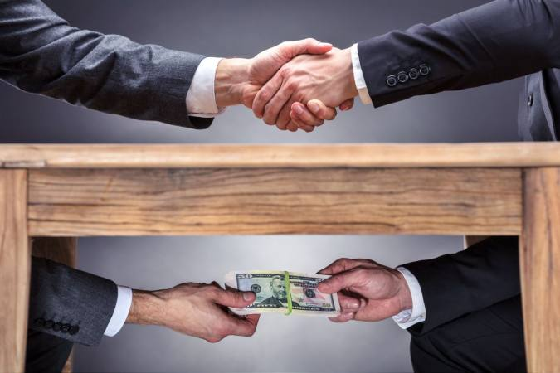
Participación de Liderando
En Liderando creemos que los jóvenes pueden sacar adelante nuestro país es por eso que nosotros queremos que ellos sean líderes en futuro del país, teniendo en cuenta su pensamiento crítico, su empatía para luchar en contra de una corrupción que ha debilitado económicamente y de forma moral a nuestro país.

Slide 7
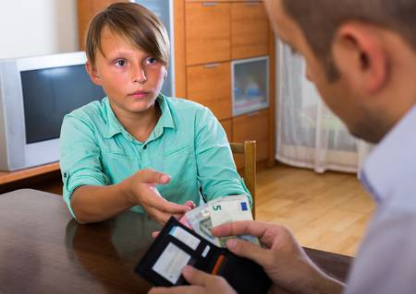

Lastimosamente los jóvenes no nos damos cuenta de lo que sucede ya que no gastamos como lo hacen nuestros padres ya que dependemos de ellos pero en algún momento vamos a ver todo de manera clara.
Creemos que podemos moldear el pensamiento de los jóvenes ya que los adultos tiene su pensamiento formado.
Por que no cambiar a nuestro país desde nosotros mismo expresándonos correctamente y liderando de manera eficiente un equipo de trabajo.

Slide 8

“Luchemos juntos por el bienestar de nuestro país y por que no uniéndote a nuestro equipo de trabajo.”

Slide 9
“Cuando ya no somos capaces de cambiar una situación, nos encontramos ante el desafío de cambiarnos a nosotros mismos.”
Gracias por su Atención..!!

